Slide 1
Theorie zum 3D- Druck

Slide 2
Druckverfahren
Stereolithographie (STL)
3D- Druck mit Pulver (3DP)
Lasersintern
Elektronenstrahlschmelzen (EBM)
Laminated Objekt Modeling (LOM)
Fused Deposition Modeling (FDM)

Slide 3
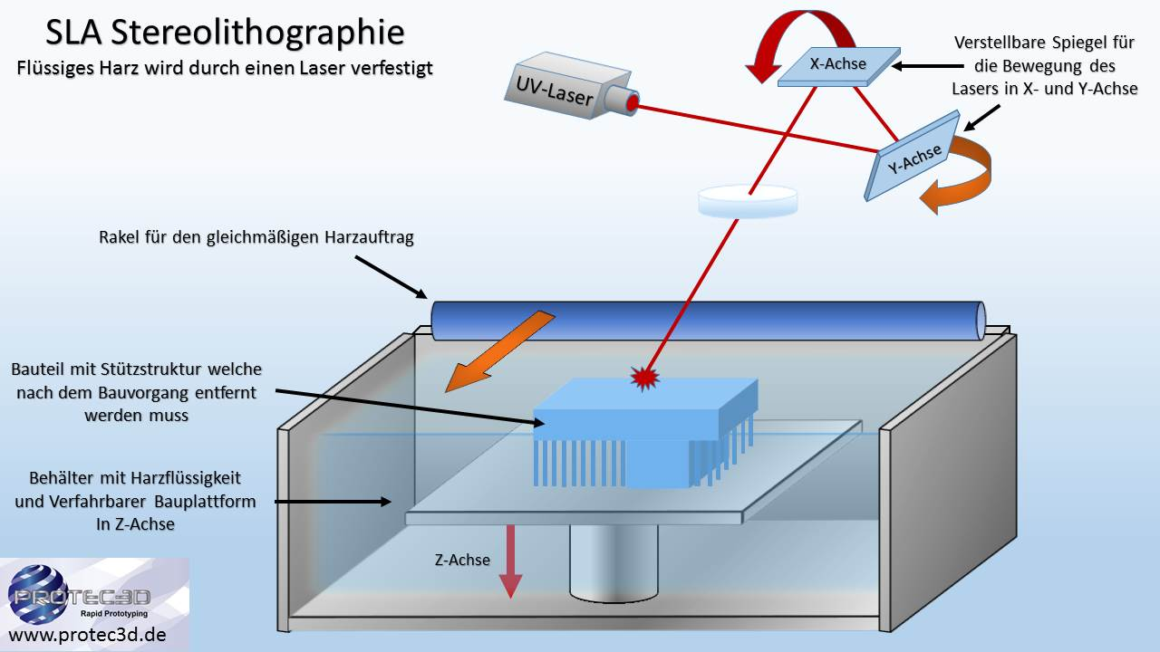
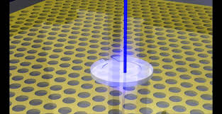
Stereolithographie- STL (SLA)

Slide 4
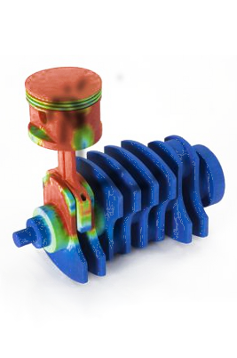
3D- Druck mit Pulver (3DP)

Slide 5
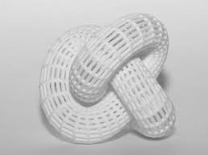
Lasersintern

Slide 6
Elektronenstrahlschmelzen (EBM)

Slide 7
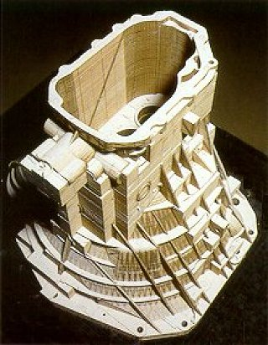
Laminated Objekt Manufacturing (LOM)

Slide 8
Fused Deposition Modeling (FDM)

